Slide 1
Sağlıklı Yaşama Kılavuzu
Notes:
Bu sunudaki içeriğin daha ayrıntılı hâline Yeşilay tarafından ortaokul çağı öğrencilerine ve çocuklara yönelik hazırlanmış aşağıdaki kitapçıktan ulaşabilirsiniz:
Sağlık Elinizden Kayıp Gitmeden…, Hümeyra Kılıç, 2014, İstanbul, Yeşilay TBM Alan Kitaplığı Dizisi No: 16.

Slide 2
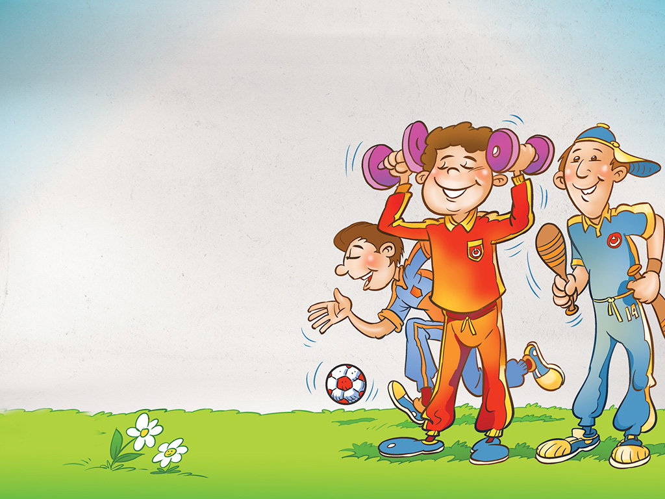
Vücudun doğal dengesini korumak sağlıklı olmak demektir.
Vücudumuz kendisini korur ve hastalıklara karşı savunur. Ama bizim de ona yardımcı olmamız gerekir.
Peki vücudumuzun hastalıklarla savaşması ve daha güçlü olması için ona nasıl yardımcı olabiliriz?
Sağlıklı Yaşamak İçin…
Vücudun doğal dengesini korumak sağlıklı olmak demektir. Vücudumuz kendisini korur ve hastalıklara karşı savunur. Ama bizim de ona yardımcı olmamız gerekir. Peki vücudumuzun hastalıklarla savaşması ve daha güçlü olması için ona nasıl yardımcı olabiliriz?
Haydi o zaman, öğrenmeye
baş-lı-yo-ruz!
Notes:
Ayrıca bakınız: Sağlık Elinizden Kayıp Gitmeden… adlı Yeşilay tarafından hazırlanmış kitapçık, s. 3-7.

Slide 3
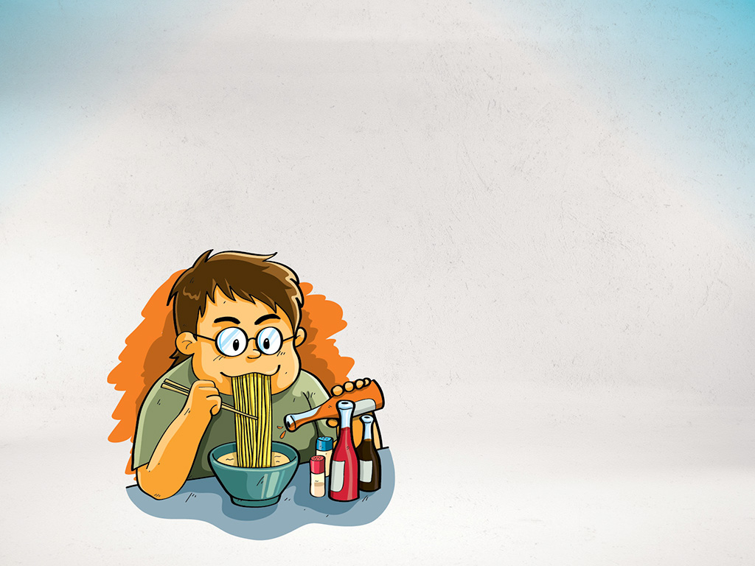
Yetersiz veya Dengesiz Beslenme Sağlığı Olumsuz Etkiler!
Sağlıklı Yaşamak İçin…
Vücudun doğal dengesini korumak sağlıklı olmak demektir. Vücudumuz kendisini korur ve hastalıklara karşı savunur. Ama bizim de ona yardımcı olmamız gerekir. Peki vücudumuzun hastalıklarla savaşması ve daha güçlü olması için ona nasıl yardımcı olabiliriz?
Yetersiz Beslenme
Vücudun ihtiyacından daha az gıda tüketilmesi…
Dengesiz Beslenme
Bazı yiyeceklerin gereğinden fazla tüketilmesi…
Notes:
Ayrıca bakınız: Sağlık Elinizden Kayıp Gitmeden… adlı Yeşilay tarafından hazırlanmış kitapçık, s. 8-11.

Slide 4
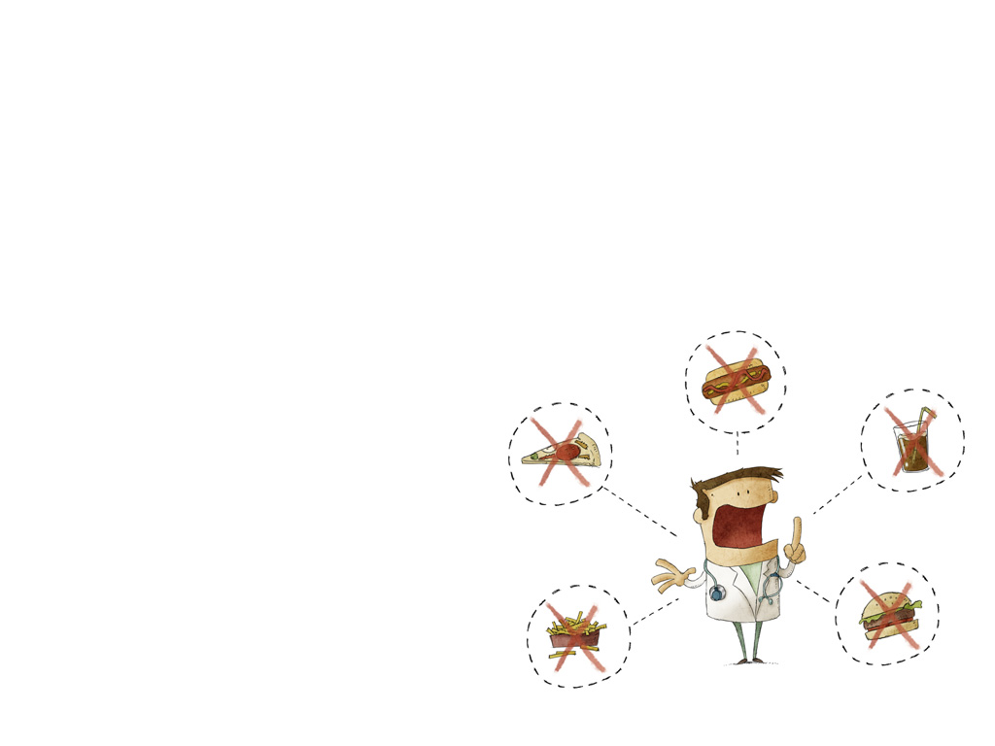
Yeterli ve Dengeli Beslenmek İçin Yapmamız Gerekenler
Abur cubur yeme!
Sürekli aynı şeylerle beslenme!
Her öğünde sağlıklı bir porsiyon ye!
Katkı maddeli hazır ürünlerden kaçın!
Aldığın gıdaların son kullanma tarihine dikkat et!
Yiyeceklerinin temiz olmasına özen göster!
Gıdalarla ilgili her duyduğuna inanma, bilenlere danış!
Dört yapraklı yoncanın her bir yaprağındaki gıdalarla dengeli bir şekilde beslen!
İçerisinde gıda boyası, yapay tatlandırıcı ve çok çeşitli koruyucu maddeler bulunan gıdalardan kaçın!
Notes:
Ayrıca bakınız: Sağlık Elinizden Kayıp Gitmeden… adlı Yeşilay tarafından hazırlanmış kitapçık, s. 8-11.

Slide 5
Kişisel temizliğe özen göstermek sağlığa zarar verebilecek dış etkenlerden korunmaya yardım eder. Ellerin düzgün bir şekilde sabunla yıkanması ve tuvalet sonrası temizlik sağlık açısından büyük önem taşır.
Başka?
Notes:
Ayrıca bakınız: Sağlık Elinizden Kayıp Gitmeden… adlı Yeşilay tarafından hazırlanmış kitapçık, s. 12-15.

Slide 6
Kişisel Temizlik İçin
Neleri,
Ne Kadar Yapıyorsunuz?
Aşağıdaki davranışla ilgili olarak sizin için en uygun seçenek ‘her zaman’ ise kendinize 3 puan verin, ‘bazen’ ise 2 puan ve ‘hiçbir zaman’ ise 1 puan verin. Puanlarınızı not edin. En sonunda kişisel hijyenle ilgili davranışlarınızın değerlendirmesini kendi kendinize yapabilir, kendi notunuzu kendiniz verebilirsiniz.
1) Güne yüzümü yıkayarak başlarım.
Notes:
Ayrıca bakınız: Sağlık Elinizden Kayıp Gitmeden… adlı Yeşilay tarafından hazırlanmış kitapçık, s. 12-15.

Slide 7
Kişisel Temizlik İçin
Neleri,
Ne Kadar Yapıyorsunuz?
Aşağıdaki davranışla ilgili olarak sizin için en uygun seçenek ‘her zaman’ ise kendinize 3 puan verin, ‘bazen’ ise 2 puan ve ‘hiçbir zaman’ ise 1 puan verin. Puanlarınızı not edin. En sonunda kişisel hijyenle ilgili davranışlarınızın değerlendirmesini kendi kendinize yapabilir, kendi notunuzu kendiniz verebilirsiniz.
2) Her sabah ve akşam muhakkak dişlerimi fırçalarım.
Notes:
Ayrıca bakınız: Sağlık Elinizden Kayıp Gitmeden… adlı Yeşilay tarafından hazırlanmış kitapçık, s. 12-15.

Slide 8
Kişisel Temizlik İçin
Neleri,
Ne Kadar Yapıyorsunuz?
Aşağıdaki davranışla ilgili olarak sizin için en uygun seçenek ‘her zaman’ ise kendinize 3 puan verin, ‘bazen’ ise 2 puan ve ‘hiçbir zaman’ ise 1 puan verin. Puanlarınızı not edin. En sonunda kişisel hijyenle ilgili davranışlarınızın değerlendirmesini kendi kendinize yapabilir, kendi notunuzu kendiniz verebilirsiniz.
3) Eve gelince ilk iş olarak ellerimi ve ayaklarımı yıkarım.
Notes:
Ayrıca bakınız: Sağlık Elinizden Kayıp Gitmeden… adlı Yeşilay tarafından hazırlanmış kitapçık, s. 12-15.

Slide 9
Kişisel Temizlik İçin
Neleri,
Ne Kadar Yapıyorsunuz?
Aşağıdaki davranışla ilgili olarak sizin için en uygun seçenek ‘her zaman’ ise kendinize 3 puan verin, ‘bazen’ ise 2 puan ve ‘hiçbir zaman’ ise 1 puan verin. Puanlarınızı not edin. En sonunda kişisel hijyenle ilgili davranışlarınızın değerlendirmesini kendi kendinize yapabilir, kendi notunuzu kendiniz verebilirsiniz.
4) Düzenli olarak tırnaklarımı temizlerim.
Notes:
Ayrıca bakınız: Sağlık Elinizden Kayıp Gitmeden… adlı Yeşilay tarafından hazırlanmış kitapçık, s. 12-15.

Slide 10
Kişisel Temizlik İçin
Neleri,
Ne Kadar Yapıyorsunuz?
Aşağıdaki davranışla ilgili olarak sizin için en uygun seçenek ‘her zaman’ ise kendinize 3 puan verin, ‘bazen’ ise 2 puan ve ‘hiçbir zaman’ ise 1 puan verin. Puanlarınızı not edin. En sonunda kişisel hijyenle ilgili davranışlarınızın değerlendirmesini kendi kendinize yapabilir, kendi notunuzu kendiniz verebilirsiniz.
5) Gerekli sıklıkta banyo yaparım.
Notes:
Ayrıca bakınız: Sağlık Elinizden Kayıp Gitmeden… adlı Yeşilay tarafından hazırlanmış kitapçık, s. 12-15.

Slide 11
Kişisel Temizlik İçin
Neleri,
Ne Kadar Yapıyorsunuz?
Aşağıdaki davranışla ilgili olarak sizin için en uygun seçenek ‘her zaman’ ise kendinize 3 puan verin, ‘bazen’ ise 2 puan ve ‘hiçbir zaman’ ise 1 puan verin. Puanlarınızı not edin. En sonunda kişisel hijyenle ilgili davranışlarınızın değerlendirmesini kendi kendinize yapabilir, kendi notunuzu kendiniz verebilirsiniz.
6) Tarağımı yalnızca ben kullanırım.
Notes:
Ayrıca bakınız: Sağlık Elinizden Kayıp Gitmeden… adlı Yeşilay tarafından hazırlanmış kitapçık, s. 12-15.

Slide 12
Kişisel Temizlik İçin
Neleri,
Ne Kadar Yapıyorsunuz?
Aşağıdaki davranışla ilgili olarak sizin için en uygun seçenek ‘her zaman’ ise kendinize 3 puan verin, ‘bazen’ ise 2 puan ve ‘hiçbir zaman’ ise 1 puan verin. Puanlarınızı not edin. En sonunda kişisel hijyenle ilgili davranışlarınızın değerlendirmesini kendi kendinize yapabilir, kendi notunuzu kendiniz verebilirsiniz.
7) Bulaşıcı hastalığı olan insanlarla temas kurmam.
Notes:
Ayrıca bakınız: Sağlık Elinizden Kayıp Gitmeden… adlı Yeşilay tarafından hazırlanmış kitapçık, s. 12-15.

Slide 13
Kişisel Temizlik İçin
Neleri,
Ne Kadar Yapıyorsunuz?
Aşağıdaki davranışla ilgili olarak sizin için en uygun seçenek ‘her zaman’ ise kendinize 3 puan verin, ‘bazen’ ise 2 puan ve ‘hiçbir zaman’ ise 1 puan verin. Puanlarınızı not edin. En sonunda kişisel hijyenle ilgili davranışlarınızın değerlendirmesini kendi kendinize yapabilir, kendi notunuzu kendiniz verebilirsiniz.
8) Odamda yahut yatağımda yemek yemem.
Notes:
Ayrıca bakınız: Sağlık Elinizden Kayıp Gitmeden… adlı Yeşilay tarafından hazırlanmış kitapçık, s. 12-15.

Slide 14
Kişisel Temizlik İçin
Neleri,
Ne Kadar Yapıyorsunuz?
Aşağıdaki davranışla ilgili olarak sizin için en uygun seçenek ‘her zaman’ ise kendinize 3 puan verin, ‘bazen’ ise 2 puan ve ‘hiçbir zaman’ ise 1 puan verin. Puanlarınızı not edin. En sonunda kişisel hijyenle ilgili davranışlarınızın değerlendirmesini kendi kendinize yapabilir, kendi notunuzu kendiniz verebilirsiniz.
9) Evde ve dışarıda tuvaletlerin temiz olmasına dikkat ederim, kullandıktan sonra tuvaleti temiz bırakırım.
Notes:
Ayrıca bakınız: Sağlık Elinizden Kayıp Gitmeden… adlı Yeşilay tarafından hazırlanmış kitapçık, s. 12-15.

Slide 15
Kişisel Temizlik İçin
Neleri,
Ne Kadar Yapıyorsunuz?
Aşağıdaki davranışla ilgili olarak sizin için en uygun seçenek ‘her zaman’ ise kendinize 3 puan verin, ‘bazen’ ise 2 puan ve ‘hiçbir zaman’ ise 1 puan verin. Puanlarınızı not edin. En sonunda kişisel hijyenle ilgili davranışlarınızın değerlendirmesini kendi kendinize yapabilir, kendi notunuzu kendiniz verebilirsiniz.
10) Tırnak makasını kullandıktan sonra ortalık yerden kaldırırım.
Notes:
Ayrıca bakınız: Sağlık Elinizden Kayıp Gitmeden… adlı Yeşilay tarafından hazırlanmış kitapçık, s. 12-15.

Slide 16
Kişisel Temizlik İçin
Neleri,
Ne Kadar Yapıyorsunuz?
Aşağıdaki davranışla ilgili olarak sizin için en uygun seçenek ‘her zaman’ ise kendinize 3 puan verin, ‘bazen’ ise 2 puan ve ‘hiçbir zaman’ ise 1 puan verin. Puanlarınızı not edin. En sonunda kişisel hijyenle ilgili davranışlarınızın değerlendirmesini kendi kendinize yapabilir, kendi notunuzu kendiniz verebilirsiniz.
11) Yemek yedikten sonra elimi ve ağzımı yıkarım.
Notes:
Ayrıca bakınız: Sağlık Elinizden Kayıp Gitmeden… adlı Yeşilay tarafından hazırlanmış kitapçık, s. 12-15.

Slide 17
Kişisel Temizlik İçin
Neleri,
Ne Kadar Yapıyorsunuz?
Aşağıdaki davranışla ilgili olarak sizin için en uygun seçenek ‘her zaman’ ise kendinize 3 puan verin, ‘bazen’ ise 2 puan ve ‘hiçbir zaman’ ise 1 puan verin. Puanlarınızı not edin. En sonunda kişisel hijyenle ilgili davranışlarınızın değerlendirmesini kendi kendinize yapabilir, kendi notunuzu kendiniz verebilirsiniz.
12) Lokantada yemek yiyeceksem çatalı ve kaşığı muhakkak temizlerim.
Notes:
Ayrıca bakınız: Sağlık Elinizden Kayıp Gitmeden… adlı Yeşilay tarafından hazırlanmış kitapçık, s. 12-15.

Slide 18
Kişisel Temizlik İçin
Neleri,
Ne Kadar Yapıyorsunuz?
Aşağıdaki davranışla ilgili olarak sizin için en uygun seçenek ‘her zaman’ ise kendinize 3 puan verin, ‘bazen’ ise 2 puan ve ‘hiçbir zaman’ ise 1 puan verin. Puanlarınızı not edin. En sonunda kişisel hijyenle ilgili davranışlarınızın değerlendirmesini kendi kendinize yapabilir, kendi notunuzu kendiniz verebilirsiniz.
13) Genel vücut temizliğim hususunda hassas davranırım.
Notes:
Ayrıca bakınız: Sağlık Elinizden Kayıp Gitmeden… adlı Yeşilay tarafından hazırlanmış kitapçık, s. 12-15.

Slide 19
Kişisel Temizlik İçin
Neleri,
Ne Kadar Yapıyorsunuz?
Aşağıdaki davranışla ilgili olarak sizin için en uygun seçenek ‘her zaman’ ise kendinize 3 puan verin, ‘bazen’ ise 2 puan ve ‘hiçbir zaman’ ise 1 puan verin. Puanlarınızı not edin. En sonunda kişisel hijyenle ilgili davranışlarınızın değerlendirmesini kendi kendinize yapabilir, kendi notunuzu kendiniz verebilirsiniz.
14) Evin çöpünü günlük olarak dökerim.
Notes:
Ayrıca bakınız: Sağlık Elinizden Kayıp Gitmeden… adlı Yeşilay tarafından hazırlanmış kitapçık, s. 12-15.

Slide 20
Kişisel Temizlik İçin
Neleri,
Ne Kadar Yapıyorsunuz?
Aşağıdaki davranışla ilgili olarak sizin için en uygun seçenek ‘her zaman’ ise kendinize 3 puan verin, ‘bazen’ ise 2 puan ve ‘hiçbir zaman’ ise 1 puan verin. Puanlarınızı not edin. En sonunda kişisel hijyenle ilgili davranışlarınızın değerlendirmesini kendi kendinize yapabilir, kendi notunuzu kendiniz verebilirsiniz.
15) Okulda masa ve sıramı tozunu aldıktan sonra kullanırım.
Notes:
Ayrıca bakınız: Sağlık Elinizden Kayıp Gitmeden… adlı Yeşilay tarafından hazırlanmış kitapçık, s. 12-15.

Slide 21
Benim Durumum Ne Acaba?
İşte Sonuç!
31-45 puan arası
Kişisel temizliğine özen gösteren birisiniz. İstikrarınızı koruyun, böyle devam edin.
15-30 puan arası
Kişisel temizliğinize özen göstermeye çalışıyorsunuz, ancak hâlâ çözmeniz gereken sorunlarınız var. Biraz daha gayret…
Kişisel temizliğinize neredeyse hiç önem vermiyorsunuz. Bu özensizliğiniz yarınlarda ciddi sağlık sorunları yaşamanıza sebep olabilir. Dikkat! Kendinize sahip çıkın!
0-14 puan arası
Notes:
Ayrıca bakınız: Sağlık Elinizden Kayıp Gitmeden… adlı Yeşilay tarafından hazırlanmış kitapçık, s. 12-15.

Slide 22
Hareketli Olun,
Fiziksel Egzersiz
Yapın!
Beslenme ile aldığımız enerji gün içinde harcanandan fazlaysa bu fazla enerji vücut tarafından yağa dönüştürülerek depolanır. Bu yağ deposu da çeşitli hastalıklara davetiye çıkarır. Oysa düzenli fiziksel aktivitenin ve egzersizin sağlıklı yaşamaya doğrudan ve dolaylı birçok katkısı vardır.
Notes:
Ayrıca bakınız: Sağlık Elinizden Kayıp Gitmeden… adlı Yeşilay tarafından hazırlanmış kitapçık, s. 16-17.

Slide 23
Fiziksel aktivite içinde olun ve egzersiz yapın! Çünkü fiziksel aktivite ve egzersiz…
Kalp ve damar sağlığını iyileştirir.
Dokuların dahi iyi beslenmesini sağlar.
Vücudun görünümünü güzelleştirir.
Doğru ve düzgün düşünme, iletişim kurma, akılda tutma, yorumlama ve karar verme gibi becerilerinizin gelişimine katkı sağlar.
Daha mutlu ve daha neşeli olmanıza, yaşama sevincinizin yükselmesine ve etrafa pozitif enerji yaymanıza katkıda bulunur.
Notes:
Ayrıca bakınız: Sağlık Elinizden Kayıp Gitmeden… adlı Yeşilay tarafından hazırlanmış kitapçık, s. 16-17.

Slide 24
Hastalanmamak için bu öğütlere kulak verin!
Beslenmenize dikkat edin!
Gerektiğinde güzelce dinlenin!
Temizliğe dikkat edin!
Yaşadığınız ortamı temiz tutun!
Radyasyondan korunun!
Kirli havadan sakının!
Nerelerde dolaştığınıza dikkat edin!
Aşılarınızı olun!
Zararlı maddelerden uzak durun!
Mevsimine uygun, sağlıklı kıyafetler giyin!
Televizyon, bilgisayar, cep telefonu gibi radyasyon yayan cihazlardan olabildiğince uzak durun!
Kötü alışkanlıklara kapılmayın!
Notes:
Ayrıca bakınız: Sağlık Elinizden Kayıp Gitmeden… adlı Yeşilay tarafından hazırlanmış kitapçık, s. 18-19.

Slide 25
Sıranızı temiz tutun!
Tebeşir ve tozlu cisimlerle oynamayın!
Tahta kalemini koklamayın!
Tuvaletleri temiz kullanın, temiz olmadığında görevlilere bilgi verin!
Tuvaletlerdeki musluklardan su içmeyin!
Okuldaki alanların düzenli ve temiz tutulması konusunda üzerinize düşen görevleri yerine getirin!
Derslerde kullanılan araç gereçlerin temizlik ve bakımını yapın!
Açıkta satılan yiyecek satın almayın!
Okulda deprem, yangın gibi olağanüstü durumlara veya sağlık sorunlarına karşı alınan önlemleri öğrenin!
Notes:
Ayrıca bakınız: Sağlık Elinizden Kayıp Gitmeden… adlı Yeşilay tarafından hazırlanmış kitapçık, s. 24-27.

Slide 26
Kıyafet seçiminde
sağlığınız için…
Çevre ve iklim şartlarına uygun kıyafetler seçin!
Yazlık kıyafetlerinizde ince ve pamuktan yapılmış kumaşları tercih edin!
Kışın tek bir kalın kıyafet yerine ince birkaç kat giymeyi tercih edin!
Çok sıkı kıyafetler giymeyin, havadar ve bol kıyafetleri tercih edin!
Ayağı sıkmayan, sağlıklı ayakkabılar giyin!
Notes:
Ayrıca bakınız: Sağlık Elinizden Kayıp Gitmeden… adlı Yeşilay tarafından hazırlanmış kitapçık, s. 32-35.

Slide 27
Özetle…
Yeterli ve dengeli beslenin!
Kişisel temizliğinize dikkat edin!
Hareketli olun; fiziksel aktiviteyi ihmal etmeyin!
Hastalıklardan korunun!
Kronik hastalığınız varsa onunla barışık yaşayın!
Yaşadığınız mekânları temiz ve sağlıklı tutun!
Evcil hayvanınızın sağlığına özen gösterin!
Kıyafet seçimini önemseyin!
Bağımlılıklardan ve kötü alışkanlıklardan uzak durun!
İyi uyuyun!
Notes:
Ayrıca bakınız: Sağlık Elinizden Kayıp Gitmeden… adlı Yeşilay tarafından hazırlanmış kitapçık, s. 36-39.

Slide 28
Notes:
Bu sunu Yeşilay tarafından ortaokul çağı öğrencilerine ve çocuklara yönelik hazırlanmış aşağıdaki kitapçıktan yararlanılarak oluşturulmuştur:
Sağlık Elinizden Kayıp Gitmeden…, Hümeyra Kılıç, 2014, İstanbul, Yeşilay TBM Alan Kitaplığı Dizisi No: 16.

